Slide 1

DIGITAL MÄTARE FÖR HÖRSLINGANS SIGNALSTYRKA
CM2024 – TEKNIK OCH HÄLSA | KTH

Slide 2
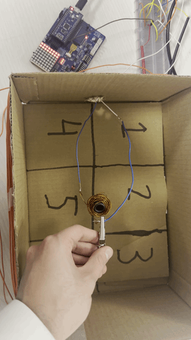
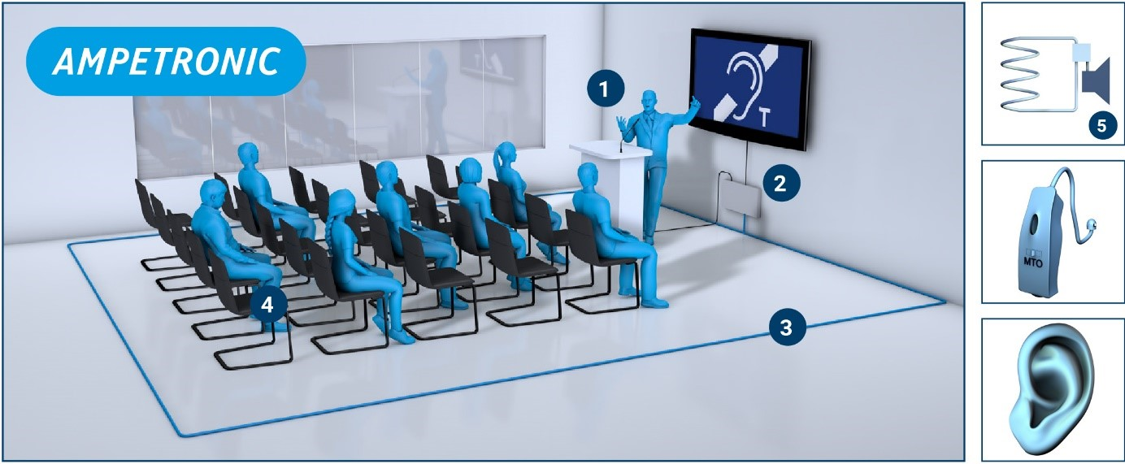
Introduction
Prototyp som känner av signalstyrkan från en hörslinga
Omvandlar magnetiska signaler till en enkel visuell indikering
Visar signalnivån med 0–8 tända rader på en LED-matris
Avsedd för snabba kontroller utan avancerade mätinstrument
Notes:
Hej! Vi är grupp 3 och vårt projekt handlar om att utveckla en digital mätare för hörslingans signalstyrka.
En hörslinga består vanligtvis av en kopparledning som installeras runt ett rum. När en ljudsignal skickas genom ledningen skapas ett varierande magnetfält som kan tas emot av kompatibla hörapparater.
Vår idé var att utveckla en enkel mottagare som visar hur stark signalen är på olika platser.
I stället för att visa komplicerade mätvärden använder vi en LED-matris. När mottagaren känner av en starkare signal tänds fler rader, och vid en svagare signal tänds färre.
Den tänkta användaren är exempelvis personal i offentliga lokaler som snabbt och enkelt vill kontrollera hörslingans relativa signalstyrka.

Slide 3

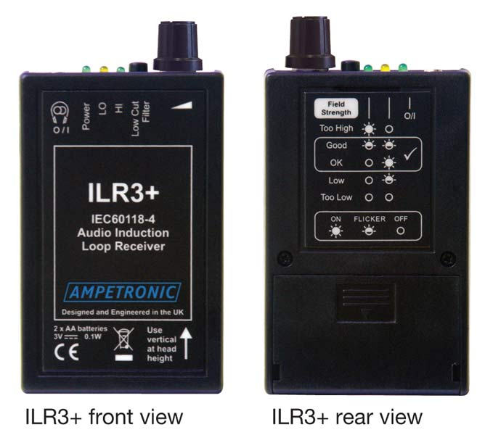
Vilket problem vill vi lösa?
Hörslingans signalstyrka kan variera mellan olika platser
Svag mottagning kan försämra tillgängligheten för hörapparatanvändare
Professionella mätinstrument ger detaljerade resultat
Vårt mål är en enklare lösning som visar relativa signalvariationer
Notes:
Problemet vi ville undersöka är att signalstyrkan från en hörslinga inte alltid är lika stark över hela lyssningsområdet.
Beroende på var mottagaren placeras och hur den är riktad kan signalen bli starkare eller svagare.
Det här är viktigt eftersom hörslingor används för att göra exempelvis föreläsningssalar och offentliga miljöer mer tillgängliga för personer med hörapparat.
Det finns redan kommersiella lösningar, exempelvis Ampetronic ILR3+, och professionella instrument som kan mäta magnetfältets styrka.
Vårt mål var däremot att skapa en enklare prototyp där användaren direkt kan se skillnader i signalstyrka utan att behöva tolka avancerade mätvärden.

Slide 4
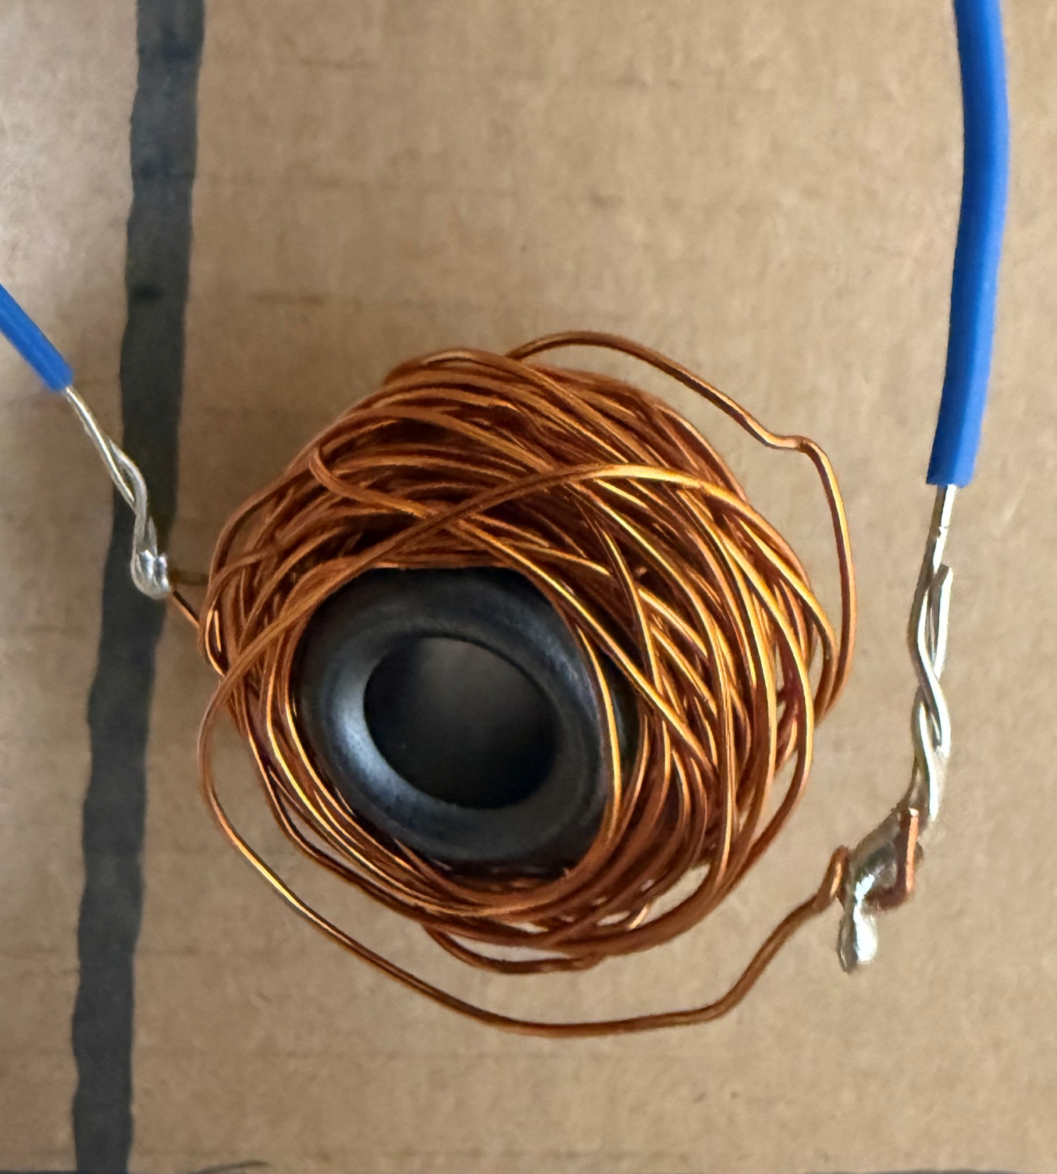
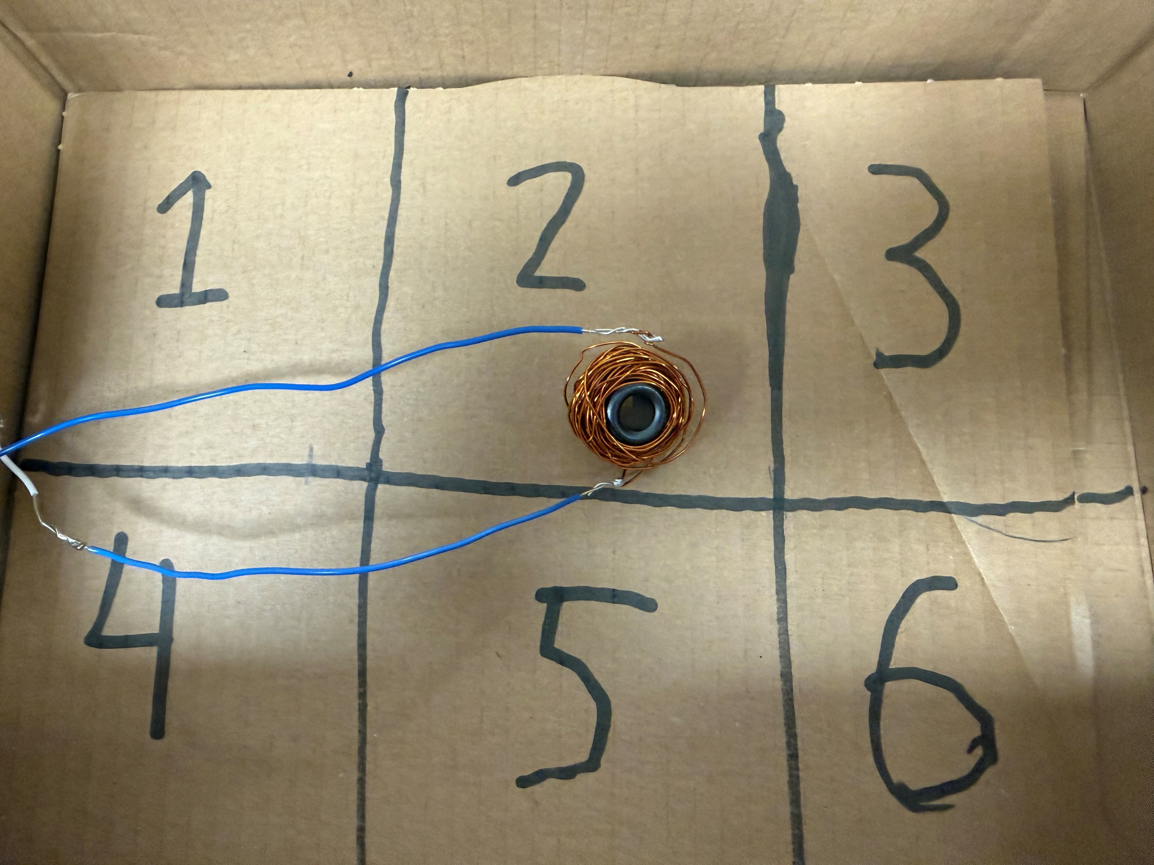
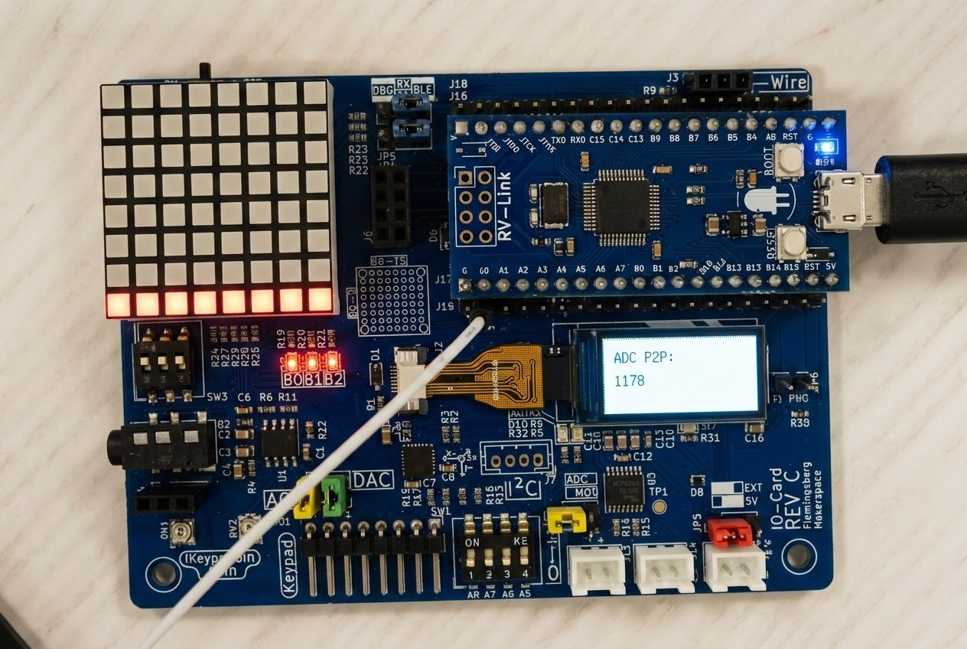
Hur fungerar vår prototyp?
Sändare: Koppartråd runt en kartong, ansluten till signalgenerator
Mottagare: Ferritkärna med cirka 150 varv koppartråd
Förstärkare: MCP6002, cirka 22 gångers förstärkning
Signalbehandling: GD32VF103 med inbyggd 12-bitars ADC
Visning: 8×8 LED-matris som visar relativ signalstyrka
Notes:
Vår prototyp består av en sändarslinga, en mottagarspole, en förstärkarkrets, en mikrokontroller och en LED-matris.
Först skickar vi en växelström genom koppartråden som är lindad runt en kartong. Det skapar ett varierande magnetfält.
Mottagaren består av en spole med cirka 150 varv runt en ferritkärna. När magnetfältet varierar induceras en liten elektrisk spänning i spolen.
Den svaga signalen förstärks ungefär 22 gånger med operationsförstärkaren MCP6002.
Därefter läser mikrokontrollern GD32VF103 av signalen med sin inbyggda 12-bitars ADC, som omvandlar den analoga signalen till digitala värden.
Programmet beräknar signalens amplitud, jämnar ut mätvärdena med digital filtrering och bestämmer hur många LED-rader som ska tändas.

Slide 5
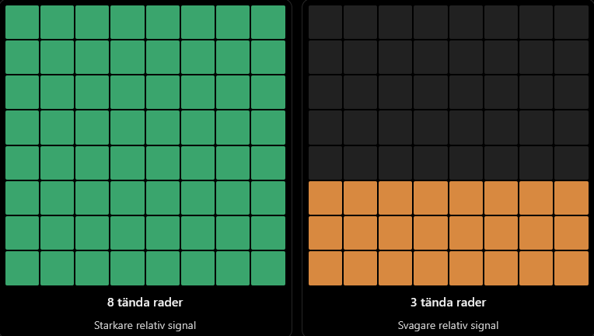
Enkel och tydlig signalindikering
Placera mottagaren där hörslingan ska kontrolleras
Läs av signalstyrkan direkt på LED-matrisen
Fler tända rader = starkare mottagen signal
Färre tända rader = svagare mottagen signal
Ingen avancerad mätkunskap krävs för en relativ jämförelse
Notes:
Ett av våra viktigaste mål var att göra mottagaren så enkel som möjligt att använda.
Användaren placerar mottagarspolen på den plats där man vill kontrollera hörslingans signalstyrka. LED-matrisen visar sedan resultatet direkt.
Ju starkare signal mottagaren känner av, desto fler rader tänds på displayen. Vid en svagare signal tänds färre rader.
I vår testuppställning visade displayen exempelvis åtta tända rader nära sändartråden, medan den bara visade två till tre rader i mitten av kartongen.
Prototypen visar inte exakta värden på magnetfältets styrka, utan ger användaren ett enkelt sätt att jämföra signalstyrkan på olika platser.

Slide 6
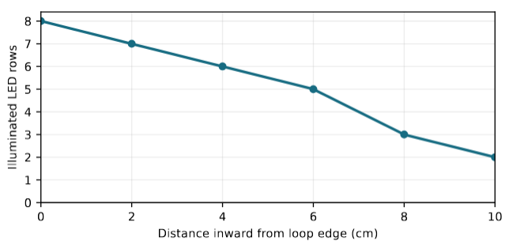
Resultat från våra tester
Testmiljö: Hörslinga runt en kartong på 20×30 cm
Testsignal: 1 kHz, 2 Vpp
Mottagarens höjd: Cirka 2 cm ovanför kartongen
Upprepningar: Tre försök per mätposition
Nära kanten: 8 tända LED-rader
I mitten: 2–3 tända LED-rader
Notes:
För att testa vår prototyp byggde vi en simulerad hörslinga av koppartråd runt en kartong som var 20 gånger 30 centimeter.
Vi använde en sinusformad signal med frekvensen en kilohertz och en generatoramplitud på två volt peak-to-peak.
Mottagarspolen hölls ungefär två centimeter ovanför kartongen. Vi mätte vid sex positioner nära kanterna samt i mitten och upprepade mätningarna tre gånger.
Nära sändartråden visade displayen åtta tända rader. När vi flyttade mottagaren mot mitten minskade antalet rader gradvis, tills vi fick två till tre rader.
De upprepade försöken gav nästan identiska resultat, vilket visar att prototypen kunde upptäcka skillnader i relativ signalstyrka mellan olika positioner.

Slide 7
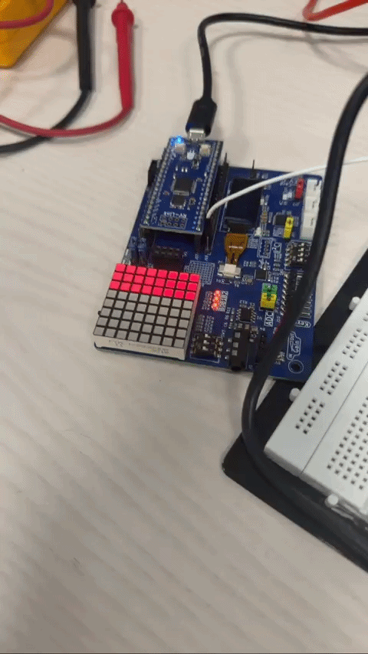
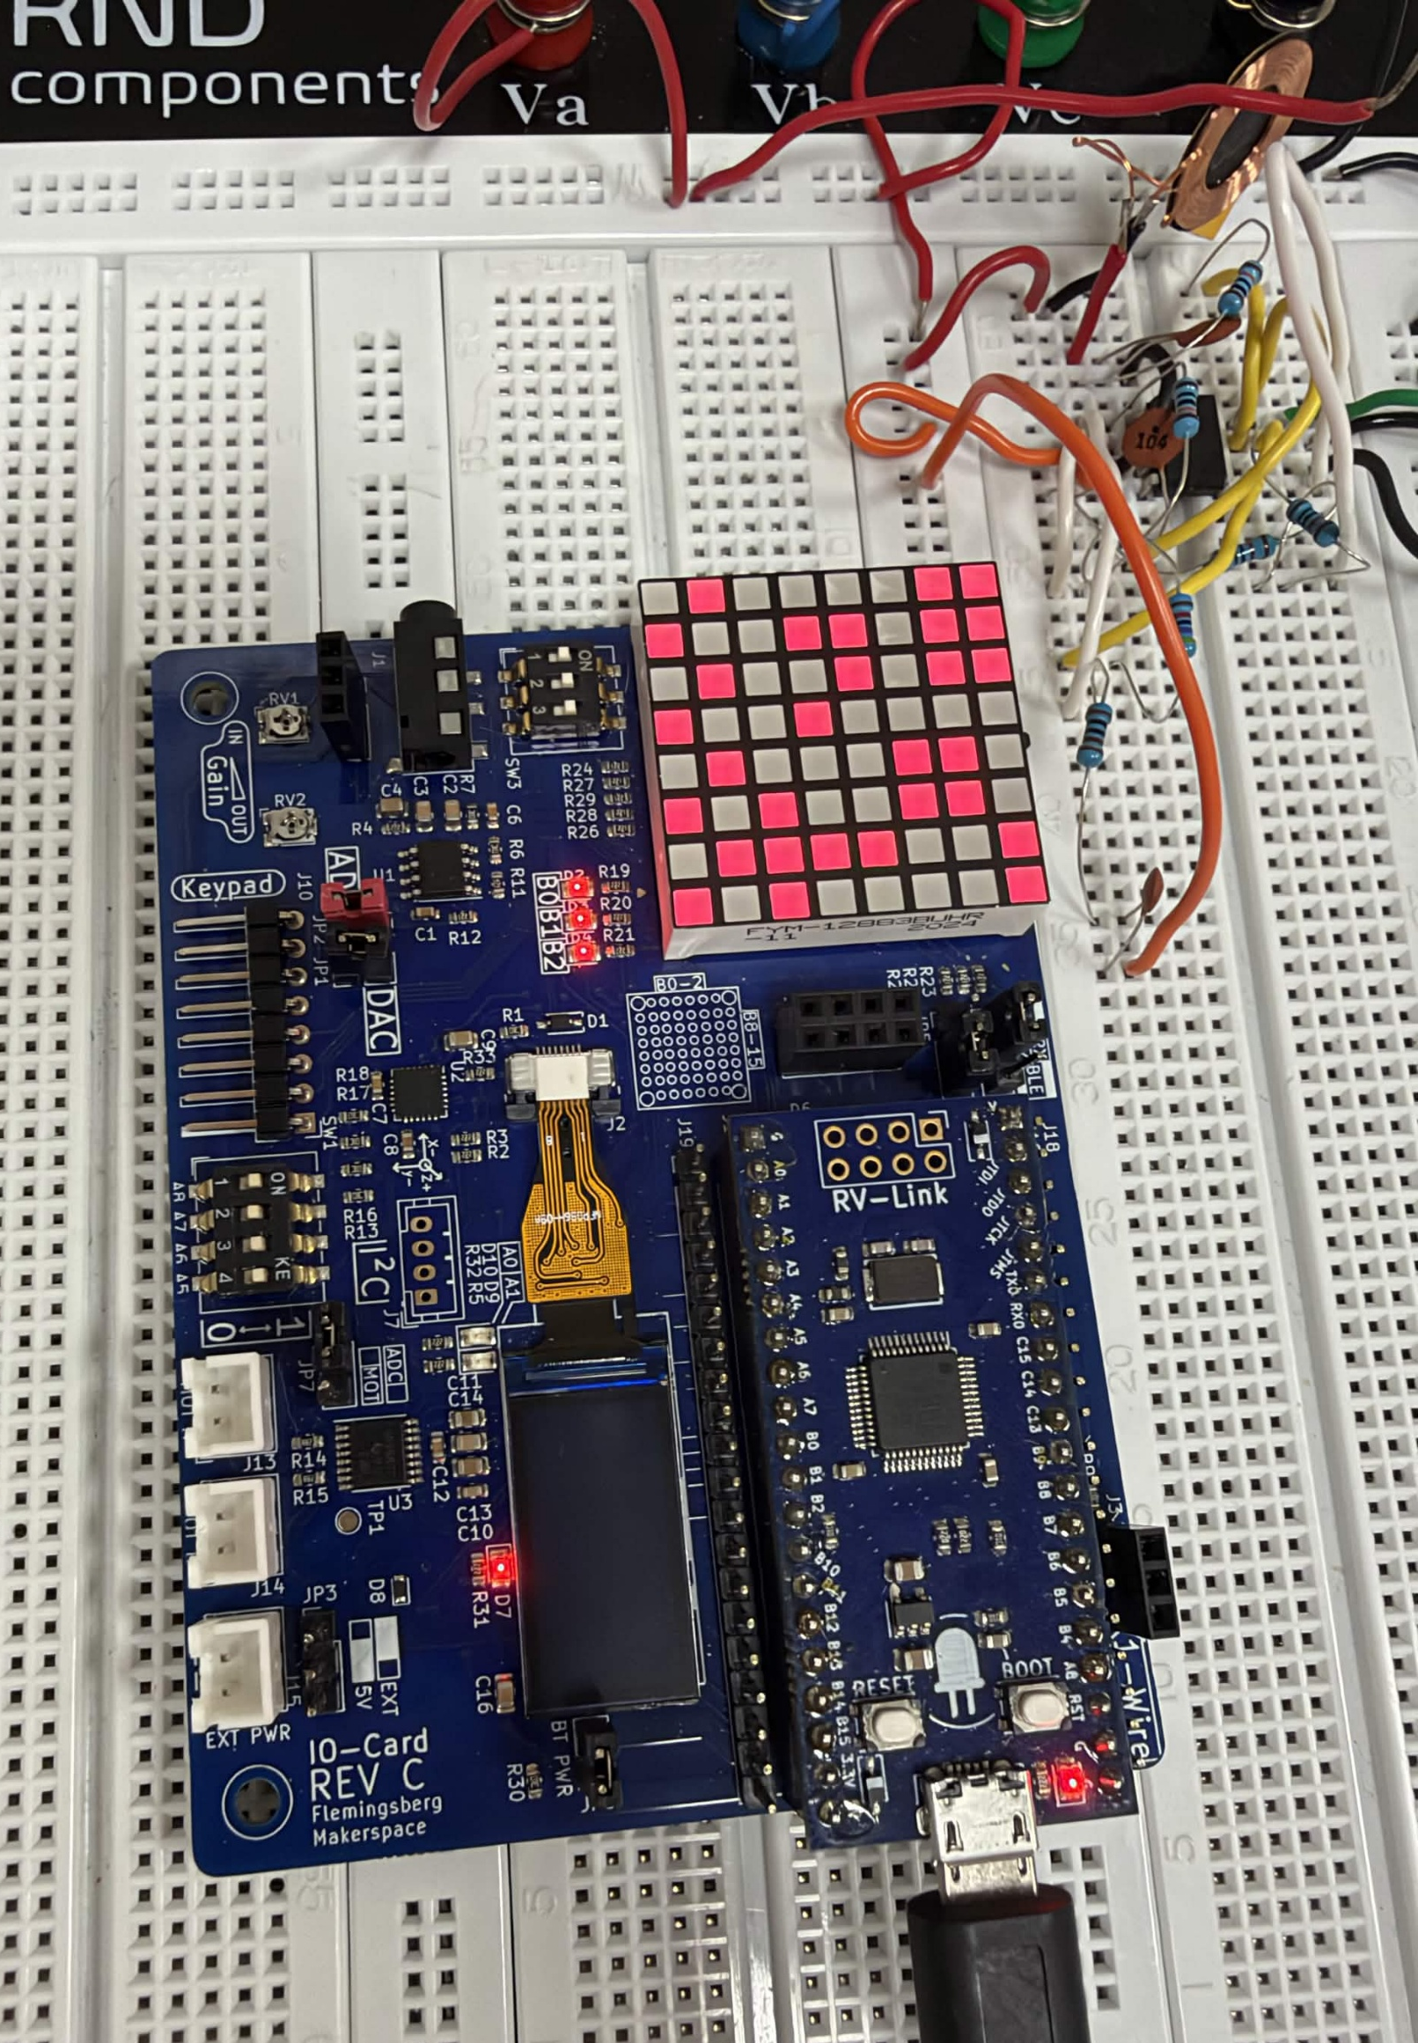
Arbetsprocess och lärdomar
Planering: Definierade problemet och valde komponenter
Konstruktion: Byggde mottagarspole och förstärkarkrets
Programmering: Utvecklade ADC-avläsning och LED-styrning
Testning: Felsökte kopplingar och undersökte signalrespons
Förbättringar: Tidigare tester, bättre dokumentation och tydligare ansvarsfördelning
Notes:
Under projektet arbetade vi stegvis med planering, konstruktion, programmering och testning.
Vi började med att bestämma vad mottagaren skulle göra och vilka komponenter vi behövde. Därefter byggde vi förstärkarkretsen och programmerade mikrokontrollern för att läsa av signalen och styra LED-matrisen.
Det som gick bra var att vi till slut fick hårdvaran och programvaran att fungera tillsammans, så att signalstyrkan kunde visas direkt på displayen.
En av de största utmaningarna var felsökningen. Vi hade bland annat problem med glappkontakter och instabila signaler. Vi löste problemen genom att mäta spänningar och testa en del av systemet i taget.
Om vi skulle göra om projektet hade vi börjat testa och dokumentera tidigare samt fördelat arbetsuppgifterna tydligare inom gruppen.

